Slide 1
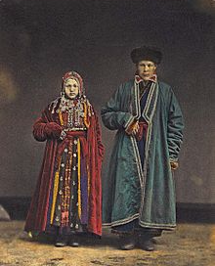
БАШКИРЫ
Хэйерле иртэ!

Slide 2
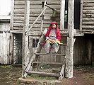
Башки́ры (башк. башкорттар) — тюркский народ, проживающий на территории Республики Башкортостан, Челябинской, Оренбургской, Тюменской, Свердловской, Курганской, Самарской, Саратовской областей, Пермского края,
Республики Татарстан и
Удмуртии.
Коренной народ Южного
Урала и Приуралья.

Slide 3
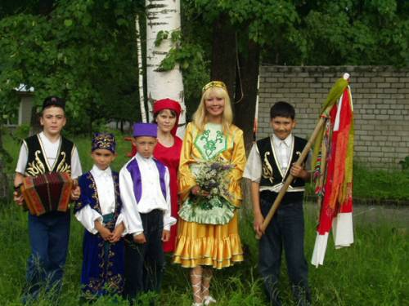
Численность в мире — около 2 миллионов человек. По численности
в России башкиры занимают четвёртое
место после русских, татар и украинцев.
Национальный язык — башкирский. Традиционная религия — ислам.

Slide 4
Выдвинуто около 40 толкований значений слова «башкорт»
По версии исследователей
XVIII века Татищева В. Н.,
Рычкова П. И., Готлиба И. Г.
слово «башкорт» означает
«главный волк».

Slide 5
Образование Республики Башкортостан
31 марта 1992 года
Башкортостан подписал
федеративный договор
о разграничении полномочий и
предметов ведения между органами
государственной власти Российской
Федерации и органами власти суверенных республик в её составе и Приложение к нему от Республики Башкортостан,определившие
договорной характер отношений
Республики Башкортостан и
Российской Федерации.

Slide 6
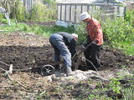
Основным занятием башкир в прошлом
было полукочевое скотоводство; были
распространены охота, пчеловодство,
птицеводство, рыболовство,
собирательство.
Из ремёсел — ткачество, выделка
войлока, производство безворсовых
ковров, шалей, вышивка, обработка кожи (кожевничество), обработка дерева, и конечно же металлургия.
Первый горный институт в России
основали башкиры, ныне действующий
в Санкт-Петербурге.

Slide 7
Башкирский костюм чрезвычайно многообразен и богат.
По костюму можно было определить гражданское состояние человека.
Башкирский орнамент-это узор из сочетания геометрических, растительных или зооморфных элементов. Для башкирского орнамента характерны симметричность, сравнительно редкое расположение рисунка.
В цветном отношении башкирский орнамент яркий, многоцветный, строится на контрастных, сильных и чистых цветов

Slide 8
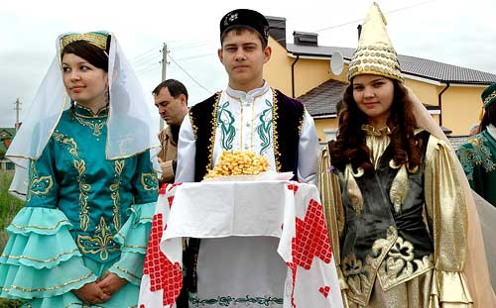
Хушыгыз! hаубулыгыз!

